Slide 1
*사용한 글꼴은 무료로 사용 가능한
‘카페24 아네모네’와
‘카페24 아네모네 에어’입니다.
알림 화면 사용법
목이 아플 때
학생들을 집중시킬 때
여러 번 알려야 할 때
온라인 수업에서
PPT 슬라이드 쇼를 화면에 띄우면 끝!
원하는 문구로 변경할 수도 있습니다.

Slide 2
반가워요!
여기는 00초등학교
0학년 0반입니다.

Slide 3
반가워요!
여기는 00초등학교
0학년 0반입니다.

Slide 4
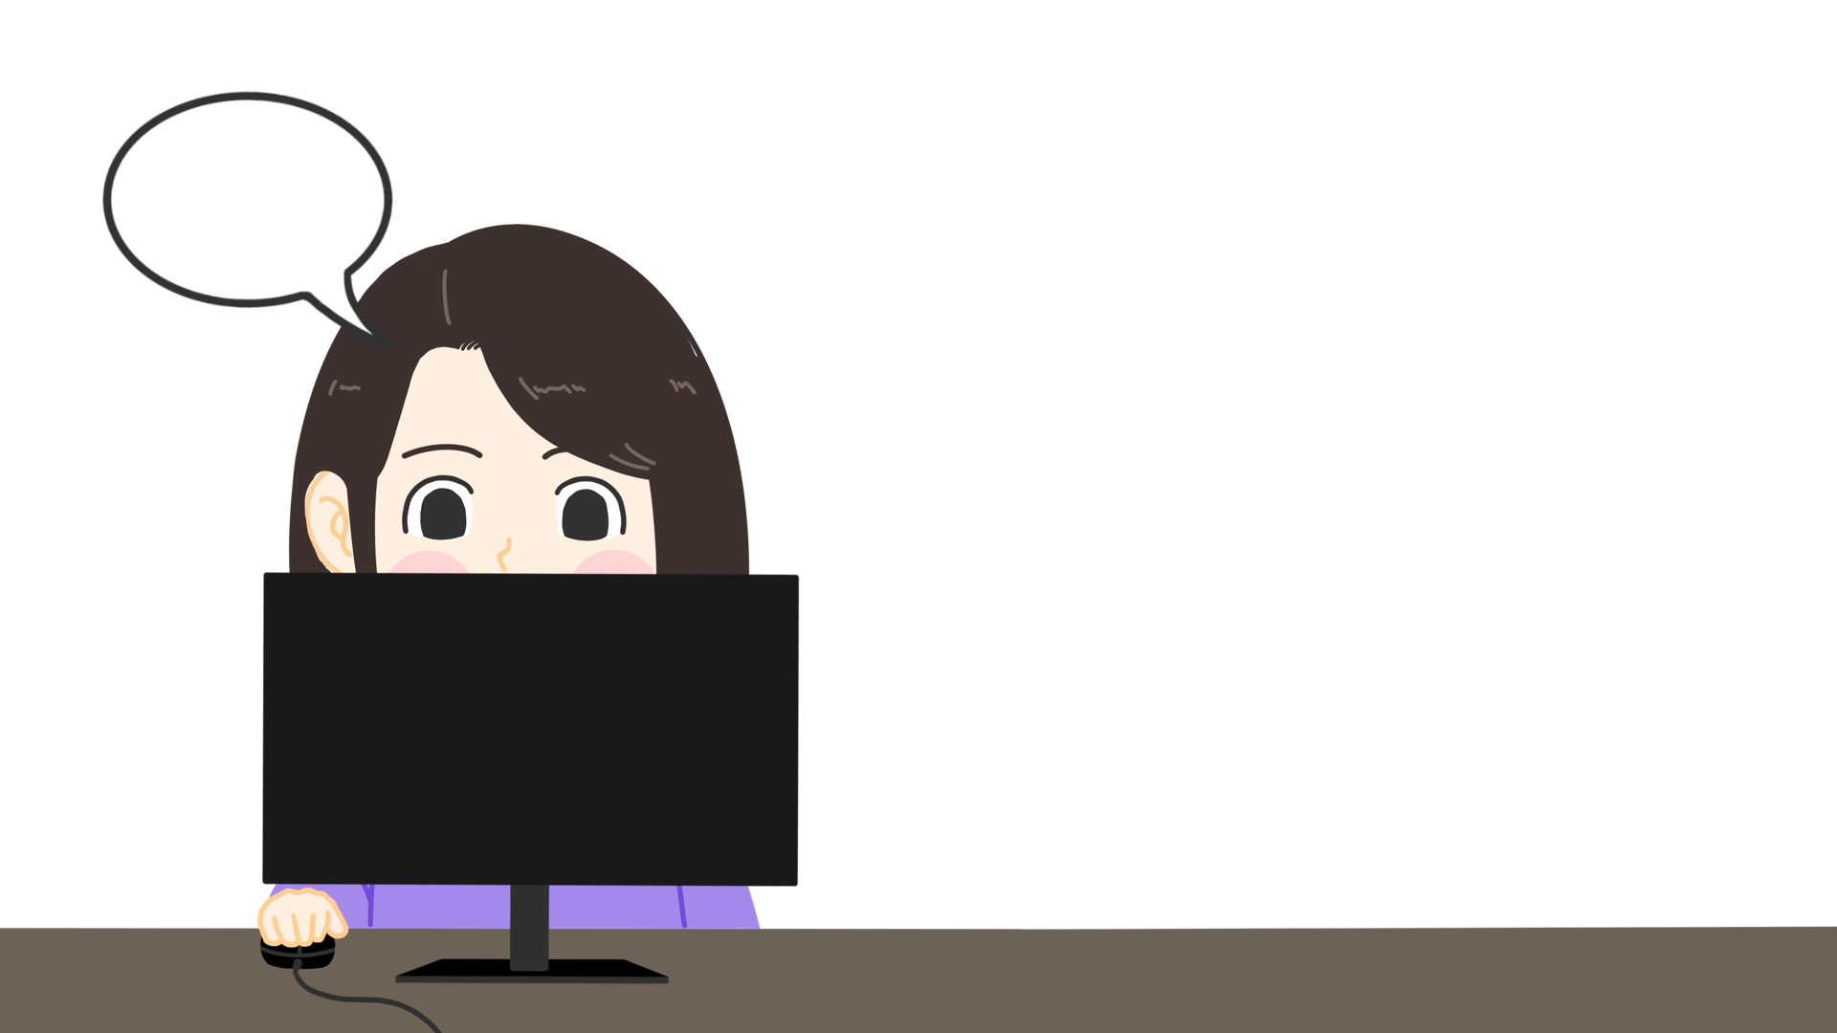
…
선생님은 준비 중
잠시만 기다려주세요!

Slide 5
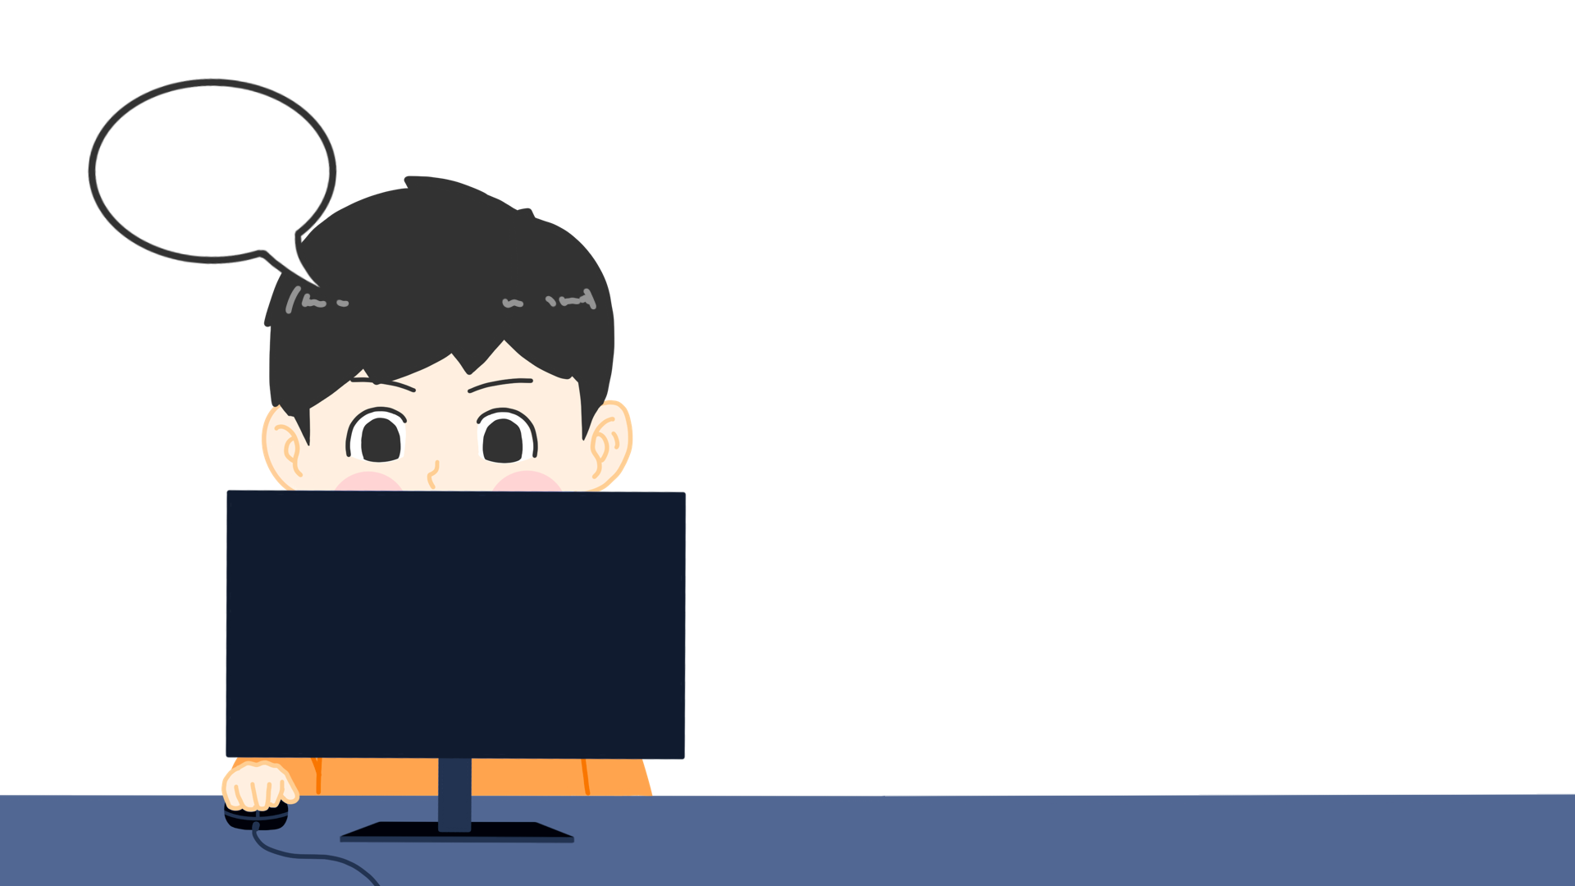
…
선생님은 준비 중
잠시만 기다려주세요!

Slide 6
오늘의 아침 활동은
책 읽기
입니다.

Slide 7
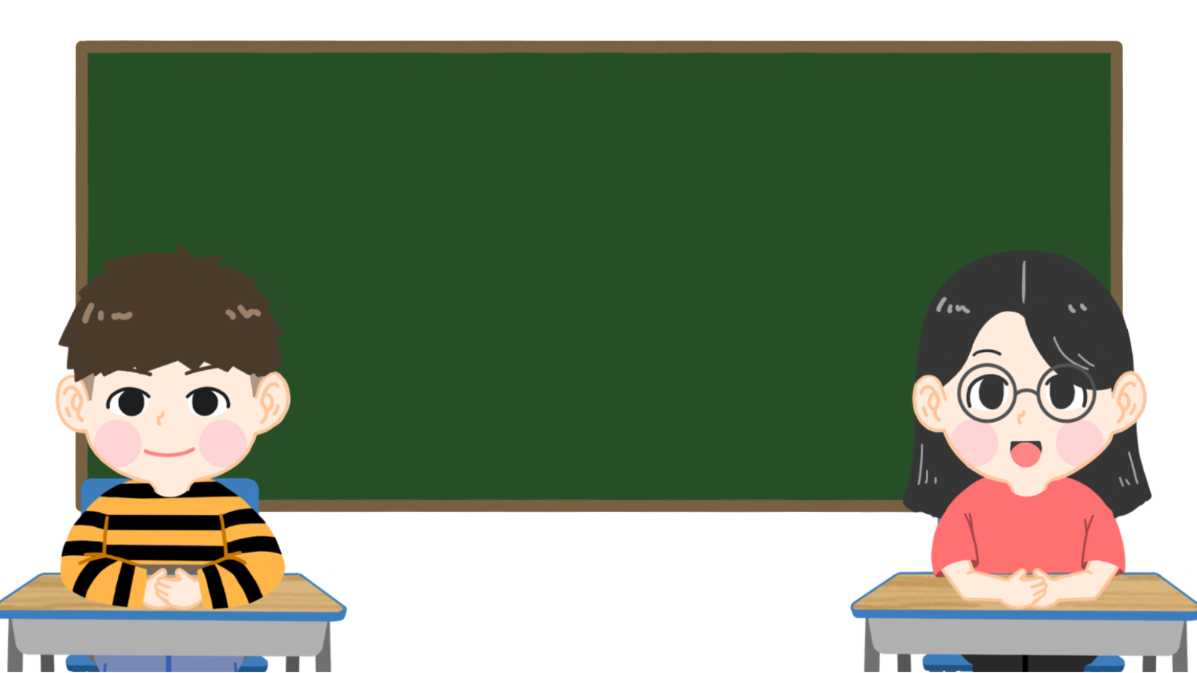
자리에
앉아요

Slide 8
이번 시간은
국어
입니다.

Slide 9
이번 시간은
사회
입니다.

Slide 10
이번 시간은
수학
입니다.

Slide 11
이번 시간은
과학
입니다.

